Slide 1
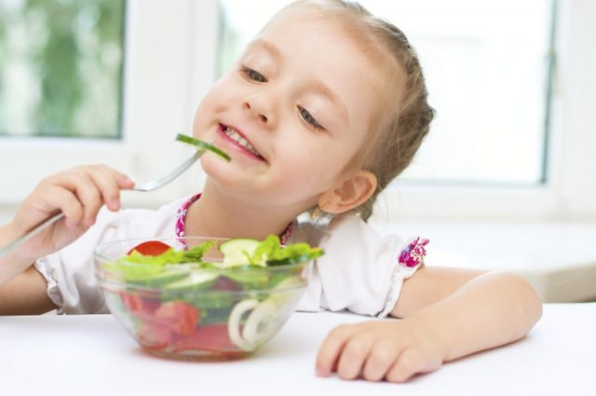
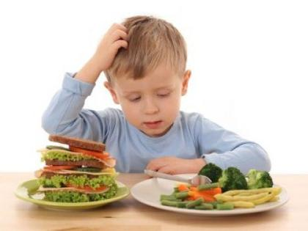
OKUL ÖNCESİ DÖNEMDE BESLENME
PURSAKLAR İLÇE SAĞLIK MÜDÜRLÜĞÜ

Slide 2
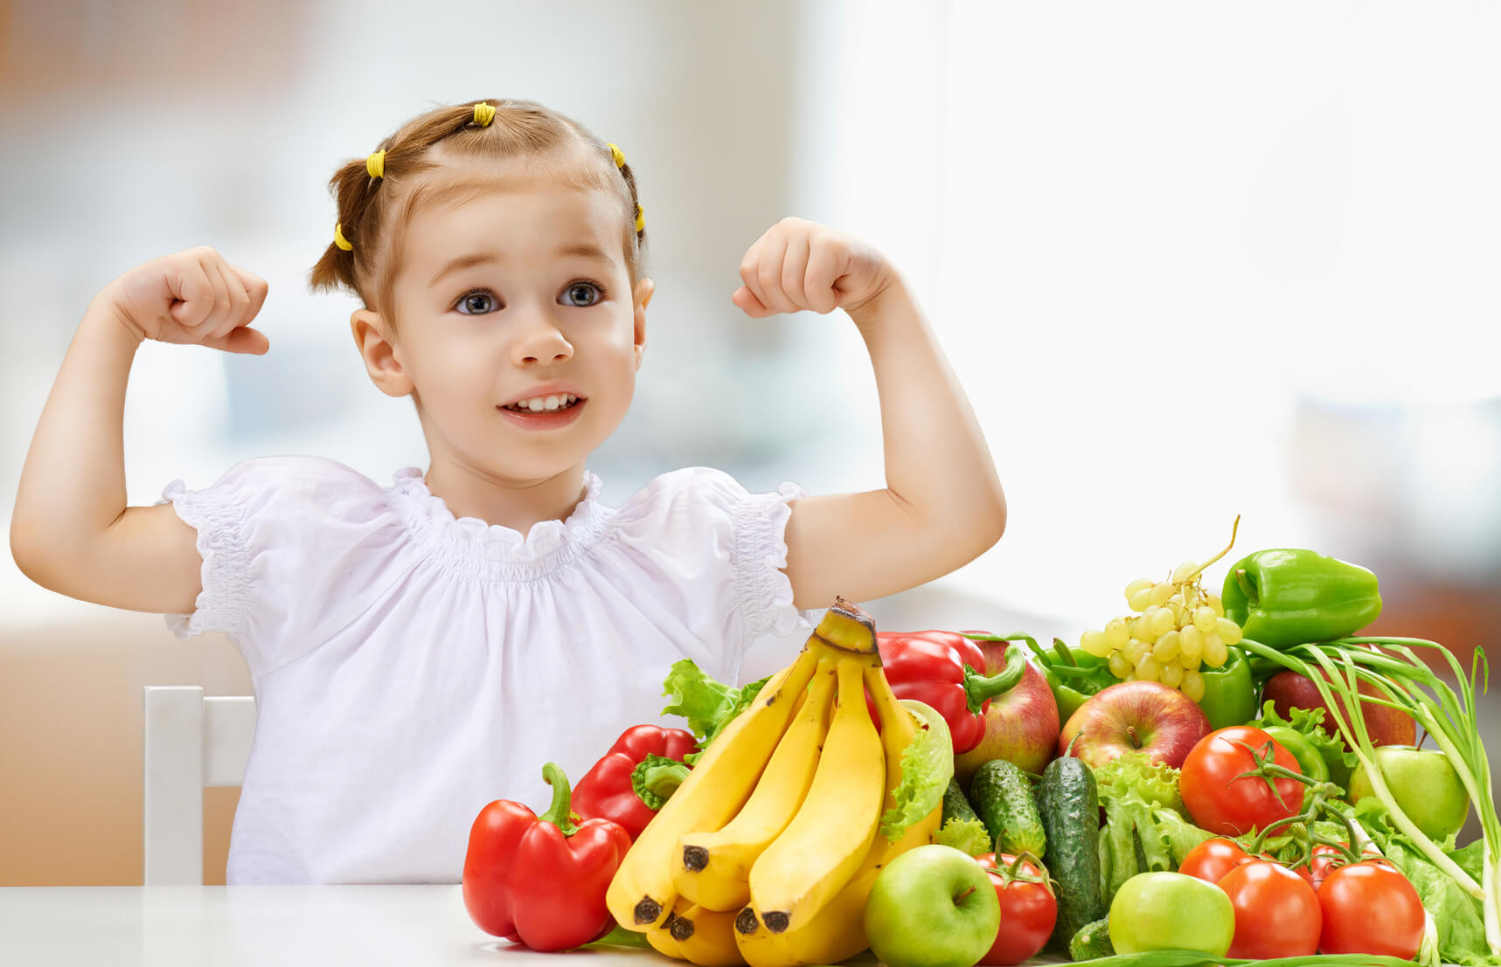
BESLENME
İnsanın büyümesi, gelişmesi, sağlıklı ve üretken olarak uzun süre yaşaması ve yaşam kalitesini arttırması için gerekli olan besinleri vücuduna alıp kullanmasıdır.

Slide 3
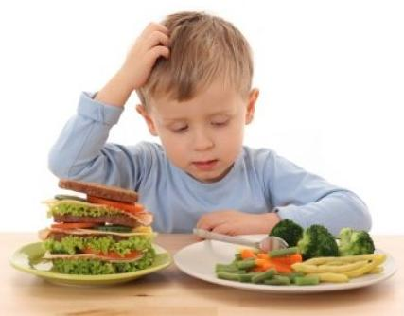
Çocukların beslenmesinde öncelikli hedef; vücutlarının ihtiyacı olan vitamin, mineral, protein, karbonhidrat ve yağ ihtiyacını karşılamak olmalıdır.

Slide 5
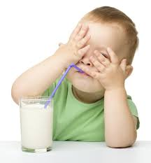
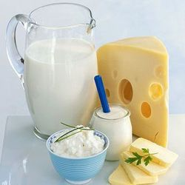
Süt ve Süt ürünleri
Okul çağı çocuğu günde 3-4 porsiyon süt grubundan almalıdır.
1 porsiyon miktarları
-1 su bardağı süt -1 dilim beyaz peynir -1 kase yoğurt

Slide 6
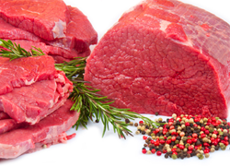
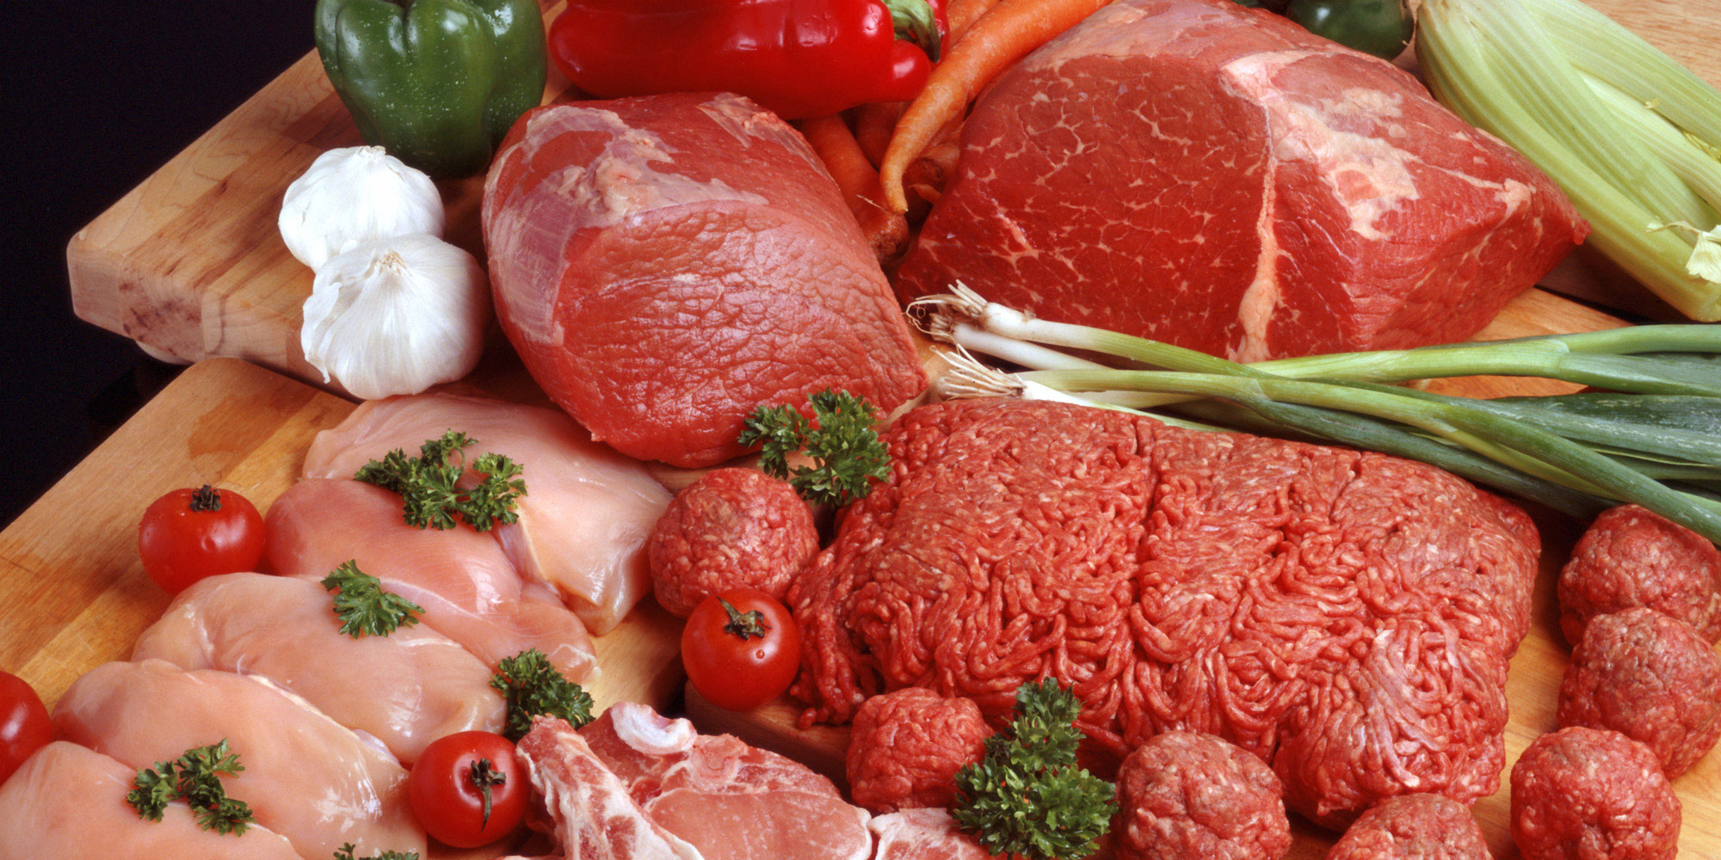
ET VE ÜRÜNLERİ
Çocukların gün içerisinde tüketmesi gereken et miktarı ortalama 120 gr kadar olmalıdır. Bu durum çocuğun yaşına ve kilosuna göre değişebilir.
Protein
Demir

Slide 7
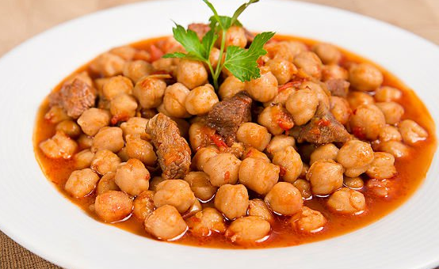
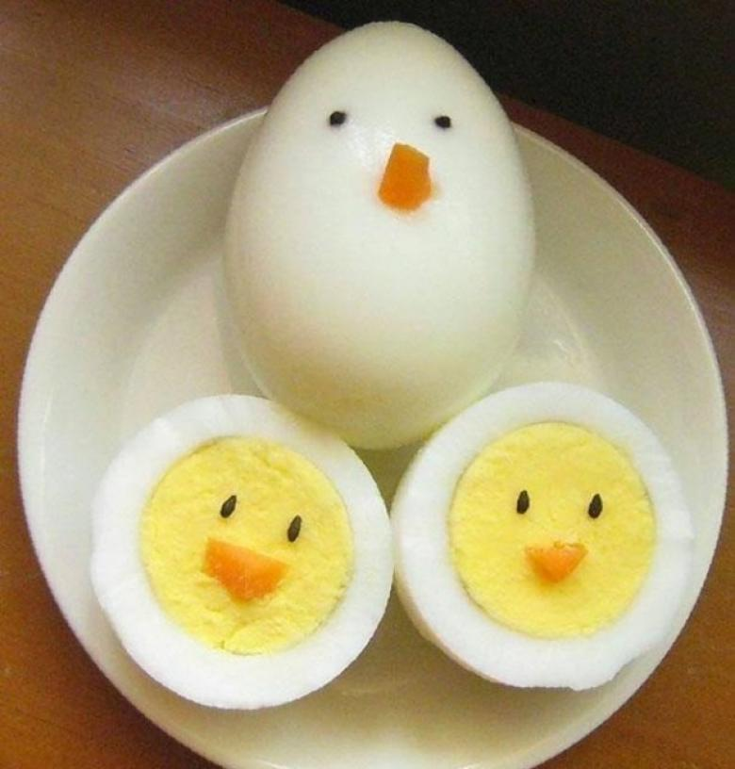
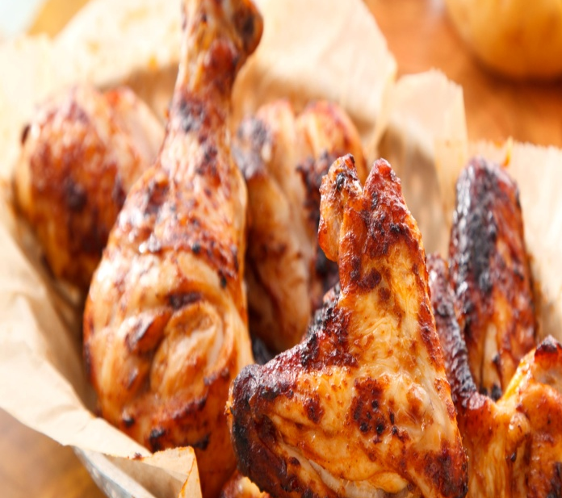
Ne kadar yemeliyiz?
Her gün 2-3 porsiyon tüketilmelidir.

Slide 8
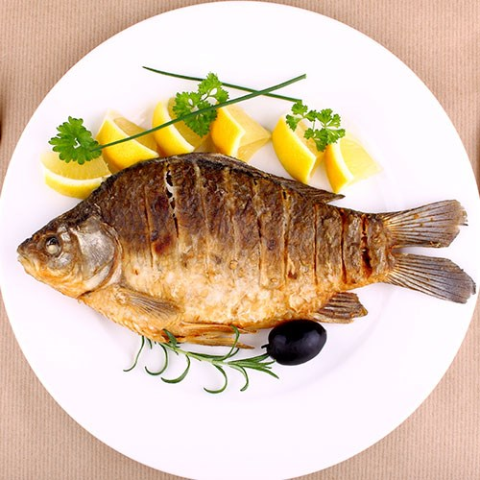
BALIK
iyot
Zihinsel ve fiziksel gelişim
selenyum
fosfor

Slide 9
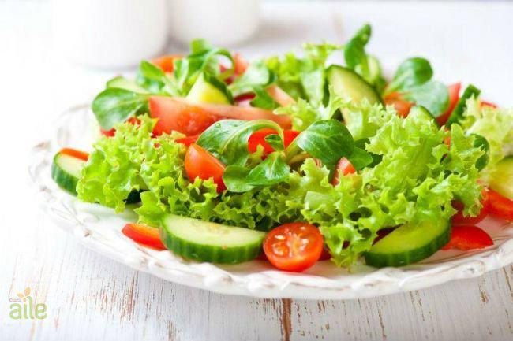
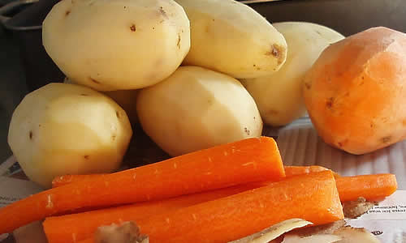
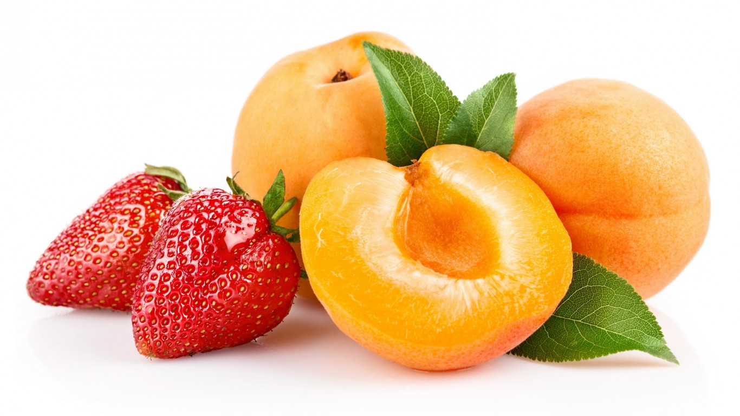
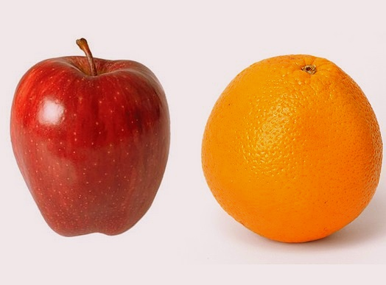
SEBZE VE MEYVELER
Her gün en az 5 porsiyon alınmalıdır.

Slide 10
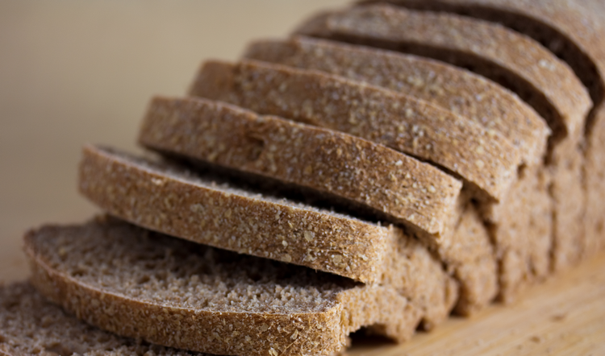
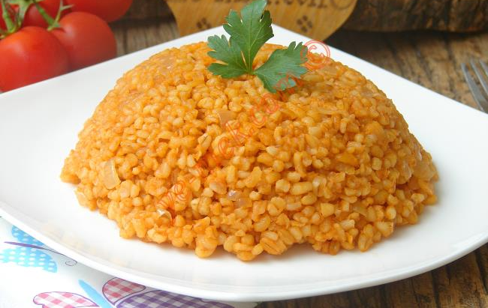
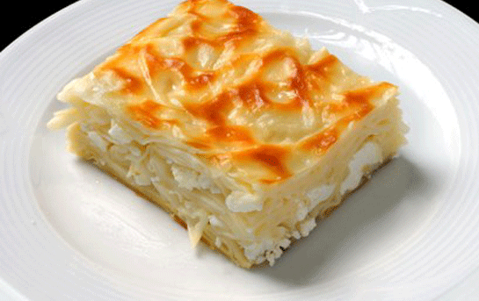
Ekmek ve makarna,bulgur,irmik gibi tahıl ürünleri
Her gün 3-6 porsiyon almalıdır.

Slide 11
SU
Her gün 8-10 bardak su içilmeli

Slide 12
UYKU
HER GÜN EN AZ 8-10 SAAT UYUMALIYIZ!

Slide 13
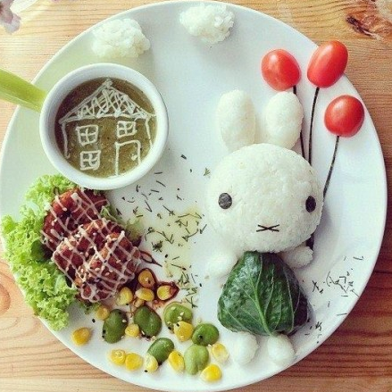
Kahvaltı önemli mi?
Günün en önemli öğünü
Okul başarısını ve mental iyilik durumunu arttırır.

Slide 14
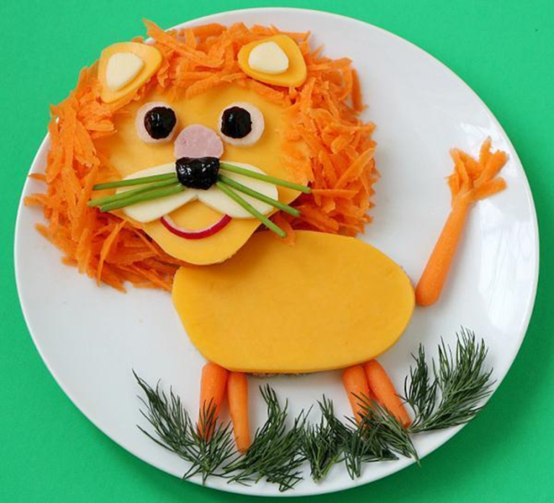
Kahvaltı?
Gece boyunca aç olan vücudun kahvaltı ile enerji alması
Beyin için gerekli olan glukozun sağlanması

Slide 16
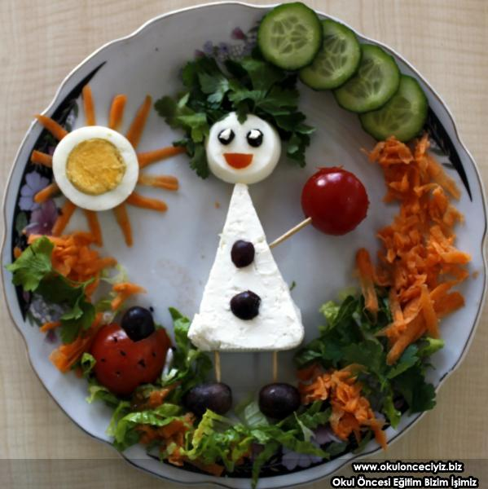

Slide 17
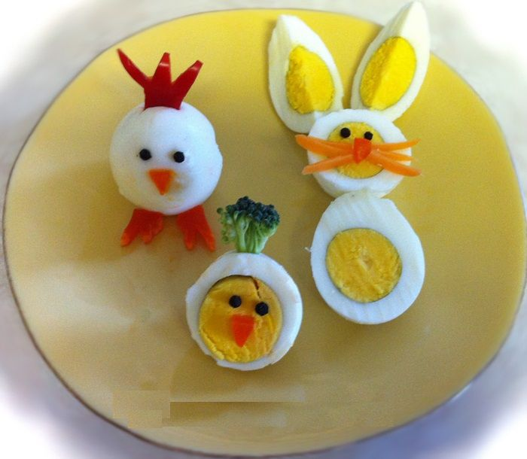

Slide 19
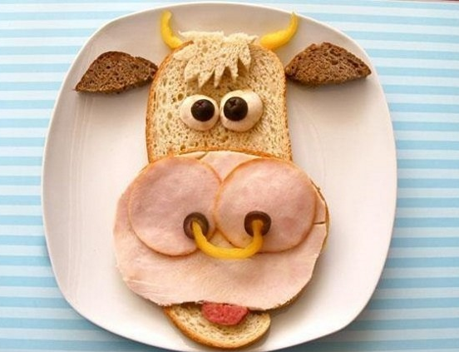
TEŞEKKÜRLER.. ☺

